Slide 1
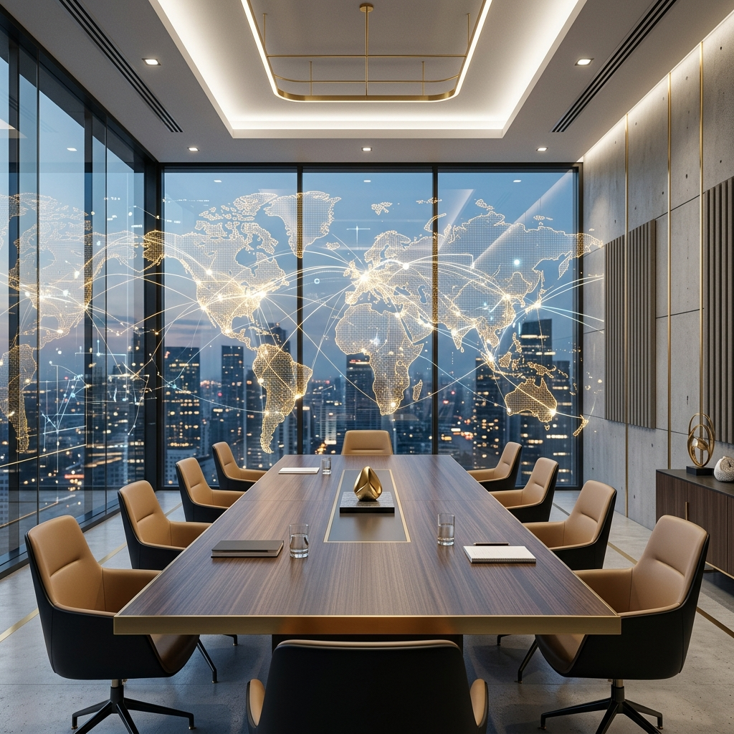

PLAYBOOK COMMERCIAL & VENTE
Secteur CVC / Génie Climatique - Gainable.fr
Guide complet de prospection pour les commerciaux. Sourcing ciblé, écoute active, contournement de secrétariat, social selling (LinkedIn & Instagram) et closing Stripe.
Gainable.fr - 2026 | Document Interne Confidentiel

Slide 2
POSTURE & CONFIANCE
La Posture : L'Accompagnateur de Croissance
Nous ne demandons pas la charité. Nous sommes des partenaires de croissance venus structurer et assainir un marché abîmé :
• Valoriser les vrais professionnels : Le marché CVC est saturé d'installateurs non qualifiés qui cassent les prix. Gainable.fr labellise uniquement les entreprises certifiées, sérieuses et solvables.
• Éliminer les intermédiaires toxiques : Mettre fin à la dépendance des artisans vis-à-vis des plateformes de revente de leads multiples qui organisent la guerre des prix.
• Démocratiser les outils des grands groupes : Fournir une visibilité Google locale surpuissante via un Agent IA expert en génie climatique pour un tarif fixe sans commission.
• Posture de conseil : Ne jamais dire 'On vous propose', mais plutôt 'On vous accompagne'. Ne jamais dire 'Vendre de la visibilité', mais 'Structurer votre acquisition et assainir la concurrence'.

Slide 3
MÉTHODOLOGIE COMMERCIALE
Méthode : Préparation avant-appel & Passage Secrétariat
Un cold call n'est percutant que s'il est préparé en amont. 3 minutes de diagnostic suffisent pour lever le barrage secrétariat :
1. Trouver le nom du Gérant (Pappers / Societe.com) : Ne demandez jamais 'le gérant' ou 'le responsable' au secrétariat, cela sonne immédiatement comme du démarchage. Demandez 'Christophe Martin' par exemple.
2. Contourner le barrage secrétariat : Si on vous demande le sujet de l'appel, ne dites pas 'partenariat' ou 'site internet'. Dites avec assurance : 'C'est au sujet d'un gainable' ou 'C'est par rapport à un dossier d'installation gainable sur [Ville]'. La secrétaire pensera à un client chaud.
3. Diagnostic technique rapide (Checklist) : Tapez 'site:monsitepro.com' sur Google pour voir son indexation. Si < 10 pages, le site est invisible. Vérifiez sa note Google Maps et s'il pose des marques premium (Daikin, Mitsubishi).

Slide 4
PSYCHOLOGIE DE VENTE
Le Profiling Psychologique des Artisans du BTP
Chaque interlocuteur a des contraintes opérationnelles. Adaptez votre posture aux 3 profils types du secteur :
• Profil 1 : L'Artisan sur le chantier (Le technicien pressé) : Il a du bruit, est fatigué, gère tout seul. Posture : Ultra-direct et jargon technique. 'Je fais court, je sais que vous êtes sur un chantier. Vous installez plutôt du Daikin ou du Mitsubishi pour le gainable ?'
• Profil 2 : L'Artisan râleur et sceptique (Le déçu du web) : Il a déjà payé des sites inutiles ou s'est fait piéger par des engagements de 48 mois. Posture : Empathie radicale. 'Vous avez 100% raison de vous méfier du web. C'est pour ça qu'on fait un tarif fixe annuel, sans engagement abusif de 3 ans.'
• Profil 3 : La PME CVC Structurée (Le dirigeant au bureau) : Il ne pose plus lui-même, gère des équipes. Il est sensible aux notions de ROI sémantique, de SEO et d'autorité. Posture : Professionnelle et axée sur les processus. 'Nous renforçons l'autorité sémantique locale de votre PME.'

Slide 5
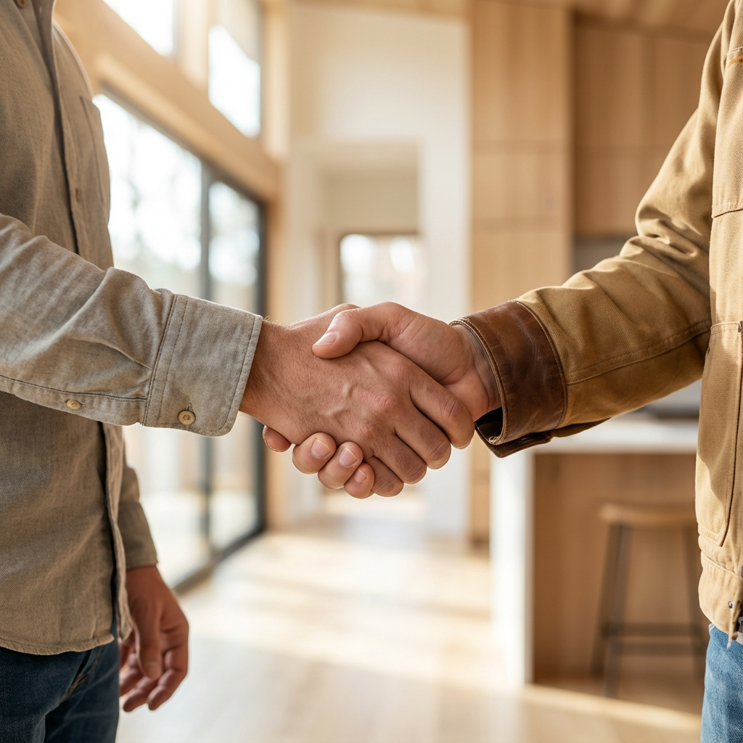
SOCIAL SELLING
Prospection Multicanale : Dominer sur Instagram
Instagram est parfait pour toucher directement les artisans. Il n'y a aucun barrage secrétaire. Le gérant gère lui-même son compte.
• La Story-Réaction technique : Réagissez à sa story montrant un plénum de gainable ou une clim en cours de pose. Posez une question de métier : 'Propre la pose ! C'est du bi-split Daikin ? Pas trop galère le passage des liaisons ?'. L'artisan adore parler de sa technique.
• L'Audit visuel en DM : Complimentez ses photos puis pointez son invisibilité sur Google : 'Ton boulot est super propre. C'est dommage car quand je cherche clim gainable sur [Sa Ville], tu n'apparais pas. Les gros chantiers à 12k€ se signent sur Google, pas sur Insta. On a une demande exclusive sur ton secteur, dispo pour s'appeler 2 min ?'

Slide 6
SOCIAL SELLING
Prospection Multicanale : Cibles PME sur LinkedIn
LinkedIn est idéal pour prospecter les patrons de PME CVC structurées (5 à 20 salariés) sensibles à la croissance et à l'acquisition B2B :
• L'approche par l'Événement Déclencheur (Trigger) : Ciblez les dirigeants qui recrutent sur LinkedIn (ex: recherche frigoriste CVC). Script : 'Bonjour [Nom], j'ai vu que vous recrutiez un frigoriste sur [Ville], signe d'une belle croissance ! Dans le cadre du lancement de notre réseau gainable.fr, nous recherchons notre installateur partenaire exclusif sur votre secteur...'
• L'approche d'Exclusivité Sectorielle : Script : 'Bonjour [Nom], nous finalisons le référencement exclusif des experts CVC sur [Ville]. Notre modèle est d'avoir un unique installateur par secteur géographique pour lui envoyer toutes nos demandes sans revente multiple. Vos avis et certifications témoignent de votre sérieux. Êtes-vous en mesure de prendre de nouveaux chantiers ?'
• Invitation sans note : Envoyez des demandes de connexion sans note de message. Le taux d'acceptation est supérieur de 30% car cela ne ressemble pas à une sollicitation commerciale directe.

Slide 7
CADENCE DE PROSPECTION
Processus Commercial : La Séquence Mixte sur 5 jours
Un commercial performant suit un rythme hebdomadaire strict pour traiter 50 prospects qualifiés RGE par semaine :
• Jour 1 (Mardi) - Le Premier Contact : Interaction sur les réseaux sociaux (likes, commentaire technique sur une photo de pose) + demande d'ajout + message d'exclusivité en DM.
• Jour 2 (Mercredi) - Premier Appel : Appel direct par téléphone. Si barrage secrétaire : 'C'est au sujet d'un gainable'. Dès que le gérant répond, rebondir sur le DM envoyé la veille.
• Jour 3 (Jeudi) - Relance écrite : Message de suivi court sur LinkedIn, Instagram ou WhatsApp : 'Bonjour Christophe, je vous ai laissé un message hier. Je voulais valider votre intérêt pour l'exclusivité du secteur de [Ville] avant de libérer la zone.'
• Jour 4 (Vendredi) - Deuxième Appel / Close : Deuxième relance téléphonique pour planifier la démo de 5 minutes ou clore directement en ligne.
• Jour 5 (Lundi suivant) - Retrait / Urgence : Message final de désengagement pour créer de l'urgence : 'Bonjour [Nom], sans retour de votre part, je libère la zone de [Ville] pour vos confrères. Excellente continuation.'

Slide 8
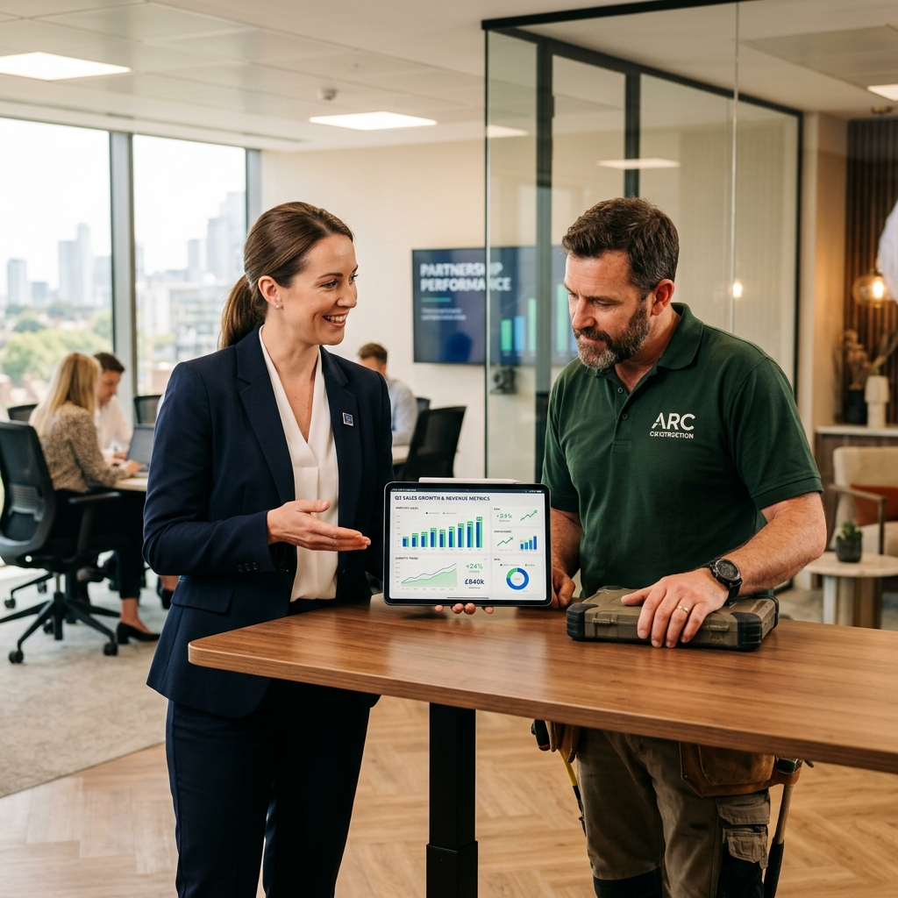
CONVERSION & CLOSING
La Démo d'Impact de 5 min & Le Closing Stripe
La démo doit être visuelle et percutante. Montrez la valeur, pas seulement la théorie.
1. L'effet Wow de l'IA (2 min) : Demandez à l'artisan son dernier chantier. Tapez le titre en direct dans l'assistant IA ('Pose gainable Daikin à Nice') et laissez l'IA générer l'article technique de 500 mots sous ses yeux en 30s.
2. Preuve d'exclusivité (1 min) : Montrez-lui la carte de son secteur. Expliquez que dès qu'il valide, aucun concurrent ne pourra être référencé sur son département.
3. Closing & Stripe (2 min) : Envoyez le lien de souscription Stripe en ligne. Restez en ligne avec lui pour le guider. Si hésitation : 'Si on sécurise votre zone aujourd'hui, je vous applique le code EXCLU10 de 10% de remise immédiate (765 € HT/an au lieu de 850 €).' Le code promo Stripe est l'accélérateur de décision.

Slide 9
TRAITEMENT DES OBJECTIONS
Traitement des objections 'inimaginables'
Savoir désarmer les doutes les plus coriaces en ramenant toujours le pro à la réalité de son business :
• 'Je fonctionne au bouche-à-oreille' : 'C'est génial, c'est la preuve de votre sérieux. Mais aujourd'hui, 9 clients sur 10 recommandés par un ami tapent votre nom sur Google pour se rassurer. S'ils ne voient rien de récent, ils doutent. On digitalise votre bouche-à-oreille.'
• 'J'ai déjà mon propre site vitrine' : 'C'est très bien. Mais si on tape site:votresite.com sur Google, on voit qu'il n'y a que 4 pages. Face aux géants nationaux, un petit site individuel est invisible. En publiant chez nous, vous profitez de l'autorité globale de Gainable.fr (58k pages).'
• 'J'achète des leads chez Travaux.com / Effy' : 'Vous connaissez le stress de devoir appeler le client en 3 minutes avant les 4 autres concurrents pour brader vos marges. Chez nous, c'est l'exclusivité absolue : le client vous contacte vous et vous seul. Et c'est sans commission.'
• 'Le tarif de 850 € HT par an est trop cher' : 'Combien vous rapporte une seule pose de gainable en moyenne ? Entre 8k€ et 15k€ avec une belle marge. Il vous suffit de signer un seul chantier grâce à Gainable.fr pour rentabiliser votre adhésion pour les 10 prochaines années.'

Slide 10

Plan d'Attaque : La Routine du Succès
1. CIBLEZ : Trouvez 50 prospects CVC RGE sans partenaire exclusif sur leur département.
2. DIAGNOSTIQUEZ : Faites le check site:nomdedomaine.com, note Google Maps, et marques posées.
3. CONTACTEZ : Utilisez LinkedIn et Instagram (story-réaction technique) + Phoning (sujet d'un gainable).
4. DÉMONTREZ : Faites la démo de 5 min en direct avec l'effet Wow de l'écriture IA.
5. CLOSEZ : Envoyez le lien de paiement Stripe avec le code promo de 10% pour acter la signature.

